Slide 1
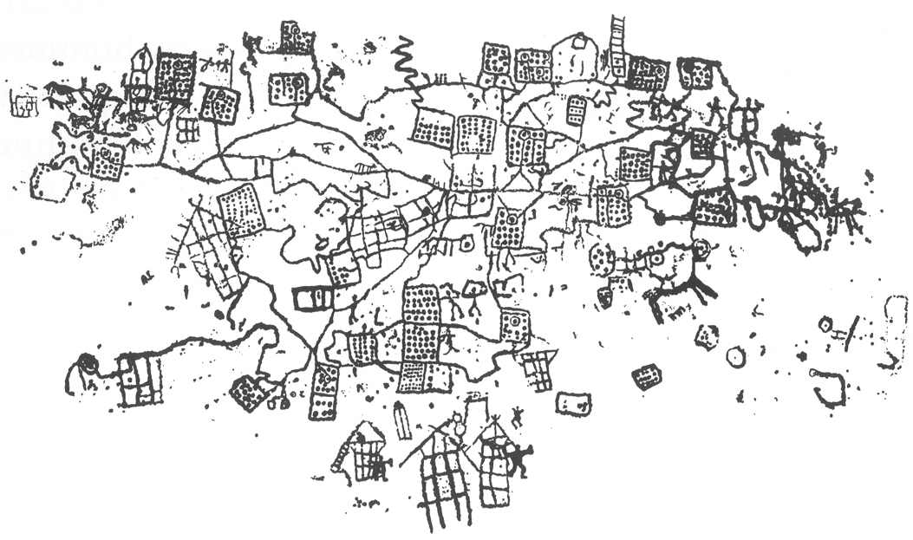
viz tank [a repository of data/info/knowledge visualisation solutions]
Parcellaire, champs, chemins, irrigation, habitat, habitants, animaux.
Carte de Bedolina
(2000 : 1000 B.C)
XX. (?)
B. Holtzmann (Ed) L’art de l’antiquité 1. Les origines de l’Europe
Éditions de la Réunion de musées nationaux, Éditions Gallimard 1995
<https://fr.wikipedia.org/wiki/Rocher_1_de_Bedolina>
<http://www.rupestre.net/tracce/?p=2422>
J.Y. Blaise, I. Dudek 2021

